Slide 1
第4章 光的世界
第2节 光的反射定律

Slide 2
1.了解光的反射现象，知道法线、入射角和反射角的含义。 理解光的反射定律。认识反射现象中光路的可逆性。知道什么是镜面反射，什么是漫反射。
2.经历探究“光的反射定律”，获得比较全面的探究活动的体验。通过“自制简易潜望镜”，学习控制光束方向。通过对比观察，了解镜面反射和漫反射的主要差异。

Slide 3
3. 在探究“光的反射定律”过程中培养学生的科学态度。 鼓励学生积极开展小发明、小制作活动，认识平面镜在科学技术、生产和生活中的广泛应用。

Slide 4

我们能看到不发光物体就是因为物体反射的光线进入我们的眼睛。

Slide 5

一、光的反射现象
光射到物体表面时, 被物体表面反射回去(回到原传播介质中)，这种现象叫作光的反射现象。
光改变了传播方向以后，会向什么方向传播呢？有规律吗？

Slide 6
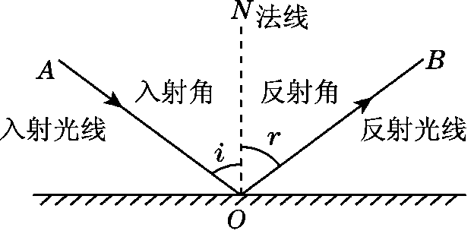
1.基本概念
①一点——入射点：O
②一面——反射面:MM'
M
M’
③三线——法线:ON；入射光线:AO；
反射光线:OB
④两角：入射角∠i；反射角∠r

Slide 7
(1)法线：经过入射点垂直于反射面的直线(ON)；
(2)入射角：入射光线与法线的夹角(∠AON，即i) ；
(3)反射角：反射光线与法线的夹角(∠NOB，即r)。

Slide 8
二、探究活动:光的反射定律
目的：反射光遵循什么规律反射
器材：激光笔（光源）
平面镜（反射光线）
怎样看到光的线路呢？
在三维空间里如确定
一根线的位置呢？
量角器（测角度）
纸板（光屏）

Slide 9
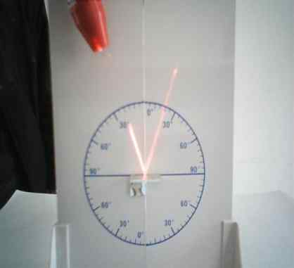
光屏的作用：
1.显示光的传播路径。
2.探究反射光线在哪个平面。

Slide 10
N
E
入射
光线
F
反射
光线
O
M

Slide 11
F
N
入射
光线
E
O
M

Slide 12
结论：反射光线与入射光线、法线在同一平面。

Slide 13
1.反射角等于入射角；反射角随入射角增大而增大
2.反射光线和入射光线分居法线两侧
入射角 | 反射角
30°
45°
60°

Slide 14
光的反射定律：
反射光线与入射光线、法线在同一平面上；
反射光线与入射光线分居在法线的两侧；
反射角等于入射角。
口诀：三线共面、两线分居、两角相等。

Slide 15
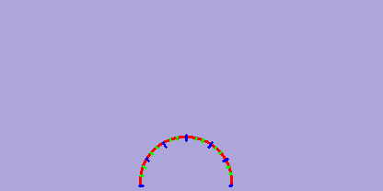
A
B
O
光路可逆

Slide 16
根据光的反射规律画出反射光线：
1.找到入射点，过入射点作反射面的垂线为法线，
法线要画成虚线。
画法：
2.找出入射角，并量出入射角的大小。
3.过入射点和法线做一角，使反射角与入射角相等。
4.在反射方向上标上箭头表示方向。

Slide 17
完成下列光路图
50^{O}
50^{O}
60^{O}
60^{O}
40^{O}
30^{O}

Slide 18
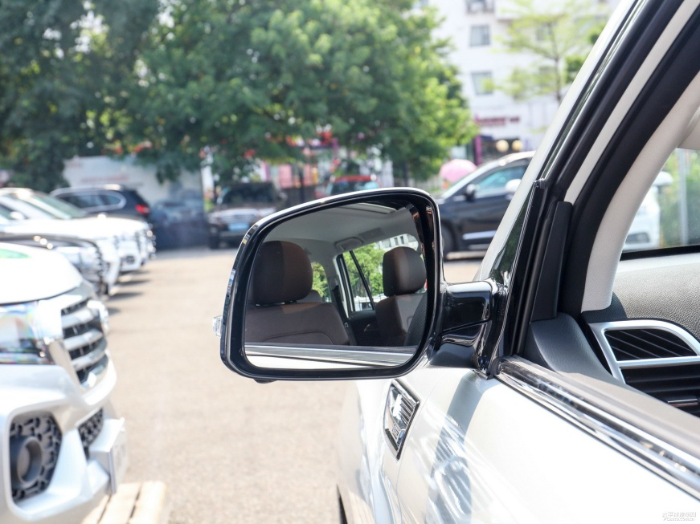
光的反射的应用——汽车后视镜

Slide 19

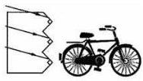
光的反射应用——自行车尾灯

Slide 20
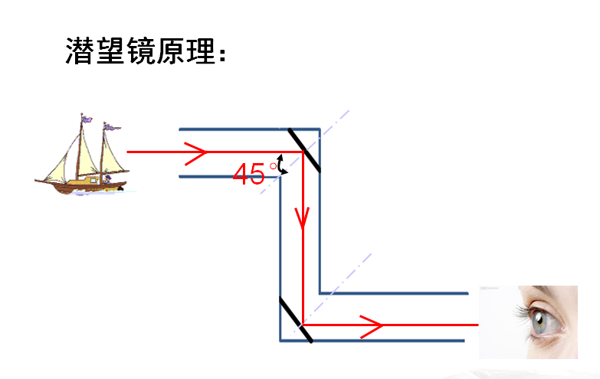

Slide 21
三、镜面反射和漫反射
根据反射面是否平整，把反射分为
和 。
镜面反射
漫反射

Slide 22
镜面反射演示

Slide 23
镜面反射：平行光线射到光滑表面上时，反射光线也是平行的。

Slide 24
漫反射演示

Slide 25
漫反射：平行光线射到凹凸不平的表面上，
反射光线射向各个方向

Slide 26
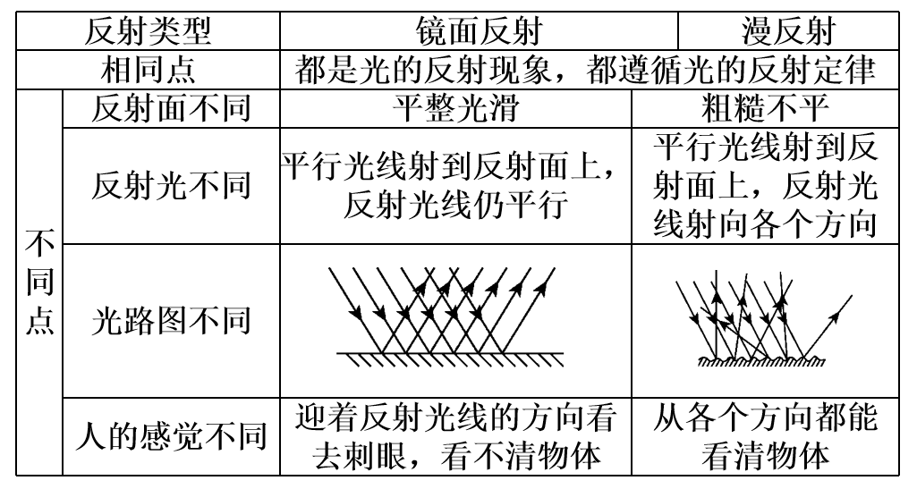

Slide 27
1. 光的反射定律：在反射现象中，反射光线、入射光线和法线都在同一平面内；反射光线、入射光线分别位于法线两侧；反射角等于入射角。
2. 在反射现象中，光路可逆。
3. 反射现象分镜面反射和漫反射。镜面反射和漫反射都遵循光的反射定律。

Slide 28
完成课堂8分钟。

Slide 29
1.自我评价第1～4题。
2.课后练习册。

